Slide 1


Retour d’experience sur le dispositif de contrôle GARP des analyseurs automatiques de PM
Lola Bregonzio-Rozier, François Gaie-Levrel
LCSQA/LNE

Slide 2

Mesures au LNE (gravimétrie)
Solution KCl à 0,1 g/L
Filtre HEPA
Porte-filtre
3 L/min
Pompe
Nébuliseur
Dessiccateur
RDM
Résultats
Temps de génération | Masse moyenne (µg) | Ecart-type de répétabilité (k=1) | Ecart-type de reproductibilité (k=1)
12 minutes | 29,5 | 8,4 % | 13,5%
24 minutes | 58,9 | 4,3 % | 12,8%
36 minutes | 88,4 | 5,4 % | 12,8%
Mesures sur 9 jours entre juin et novembre 2017
27 mesures par temps de génération
Masses moyennes et incertitudes associées obtenues grâce à l’application de la norme ISO 5725-2

Slide 3
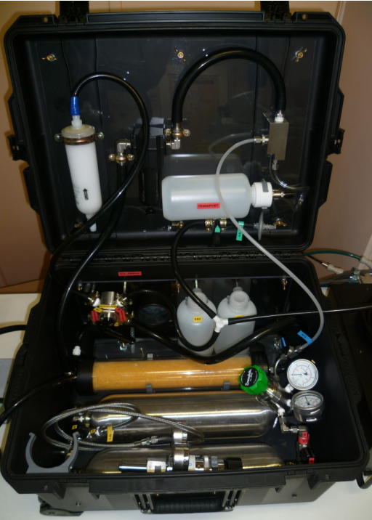
Mesures dans les AASQA
Envoi dans 7 ASQAA entre juin et novembre 2017:
Au total, 24 TEOM-FDMS, 1 TEOM 50°C, 6 BAM1020 et 1 MP101M-RST ont été utilisés pour un total de 123 mesures (temps de génération de 12, 24, et 36 minutes)
Air PACA,
Airparif,
Air Pays de la Loire,
Atmo Auvergne-Rhône-Alpes,
Atmo Bourgogne Franche-Comté,
Atmo Grand-Est
Atmo Hauts-de-France

Slide 4
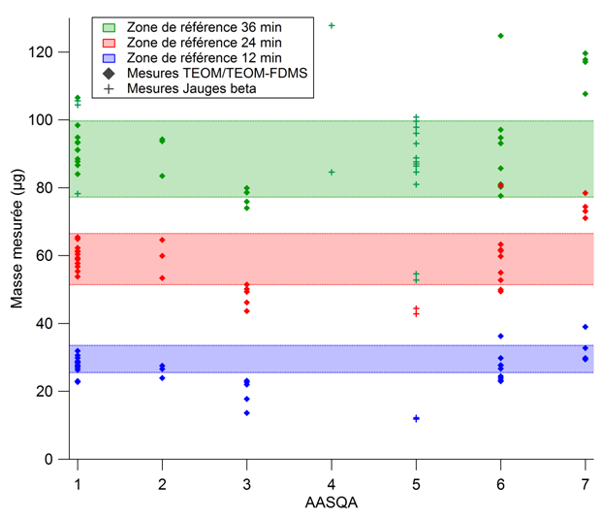
Mesures dans les AASQA
Jauges beta: Concentrations ramenées en masse (hypothèse d’un débit à 16,67 L/min stable)
Sous-estimation pour une des jauges de l’AASQA 5
& Surestimation observée pour un des TEOM-FDMS de l’AASQA 6
= Problème lié à l’utilisation du GARP lors des mesures.

Slide 5
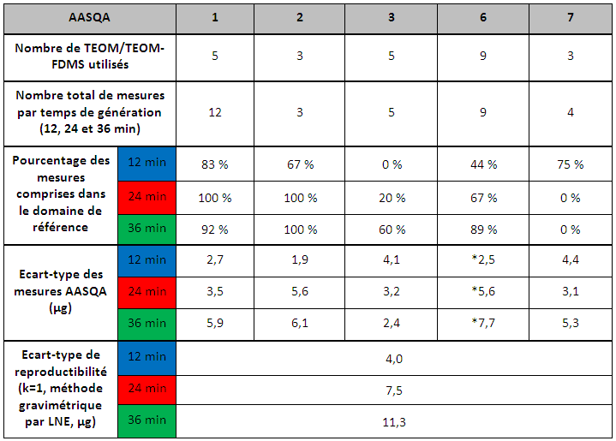
Mesures dans les AASQA
Caractéristiques des mesures « TEOM/TEOM-FDMS » réalisées par les AASQA et comparaison aux écarts-types de reproductibilité obtenus par méthode gravimétrique.
*Le calcul des écarts-types entres les mesures de l’AASQA 6 ne prend pas en compte les mesures surestimées identifiées comme liées à un problème de manipulation
1 TEOM 50°C
et 24 TEOM-FDMS

Slide 6
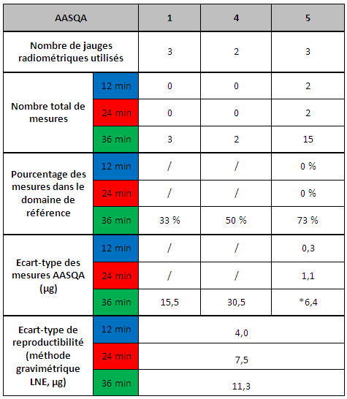
Mesures dans les AASQA
Caractéristiques des mesures « Jauges Radiométriques » réalisées par les AASQA et comparaison aux écarts-types de reproductibilité pour les essais réalisés par méthode gravimétrique.
*Le calcul des écarts-types entres les mesures de l’AASQA 5 ne prend pas en compte les mesures sous-estimées identifiées comme liées à un problème d’utilisation du générateur
7 BAM1020
et 1 MP101M-RST

Slide 7


Retour des AASQA sur l’utilisation
Prise en main facile
Trop lourd pour être monté sur le toit des stations
Consommation importante d’air zéro
Pas protégé en cas de pluie (utilisation en extérieur)
Autres améliorations souhaitées :
Longueur plus importante du tuyau pour faciliter le branchement
Gestion automatique des vannes (utilisation d’électrovannes commandées par un programmateur pour gagner en autonomie)

